Slide 1
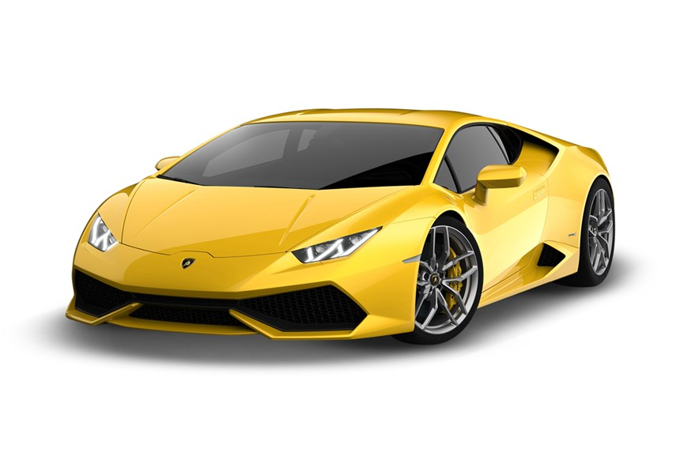
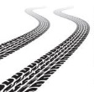
Drift 차량방향 급전환 게임
2D Game Programing Project
2013180043 최우진

Slide 2
목차
2D Game Programing Project
게임 컨셉 (concept)
개발 범위 (development range)
진행 상황 (progress)
게임 시연 (game demo)
Git-hub page (commit graph)
자체 평가 (estimation)

Slide 3
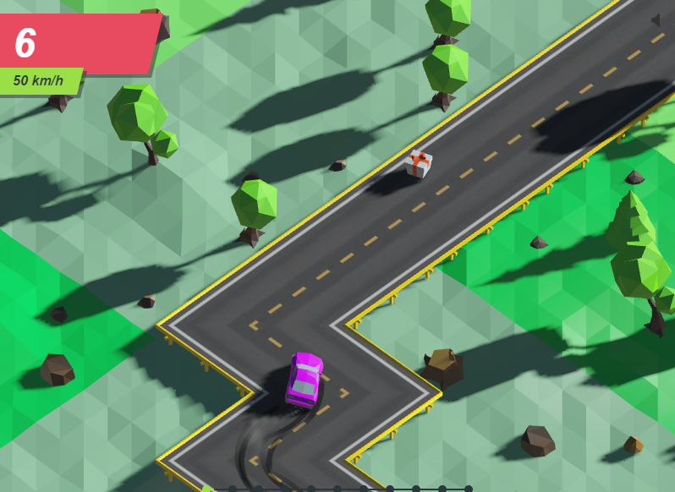
게임 컨셉 (concept)
2D Game Programing Project
속도제한 없는 도로를 달리며 스트레스를 해소하는 차량 주행 GAME
코너구간이 나오면 마우스 클릭으로 순발력 있게 DRIFT ~ !

Slide 4
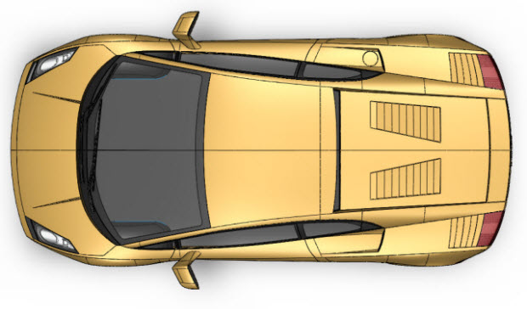
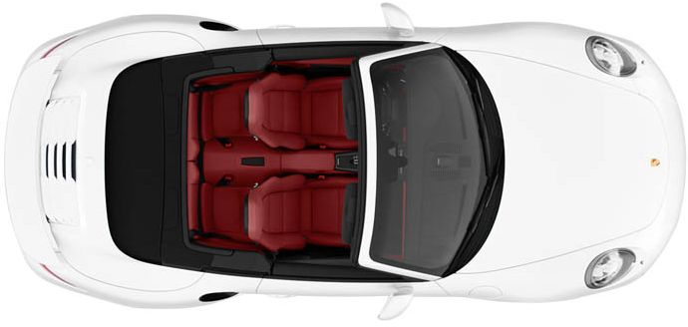
개발 범위 (development range)
2D Game Programing Project
1. 모델링 (modeling)
porsche 911 lamborghini gallardo

Slide 5




개발 범위 (development range)
2D Game Programing Project
3. 조작 (control)
마우스 클릭 ON 상태 – 오른쪽 드리프트
마우스 클릭 OFF 상태 – 왼쪽 드리프트
키보드 Z – 왼쪽으로 차선 변경
키보드 X – 오른쪽으로 차선변경

Slide 6
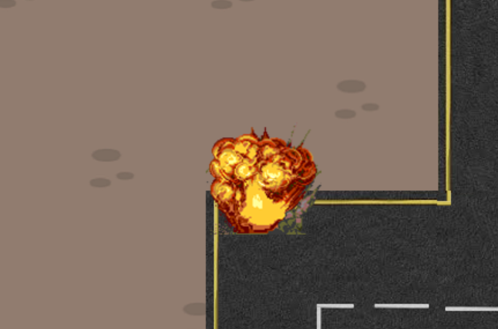
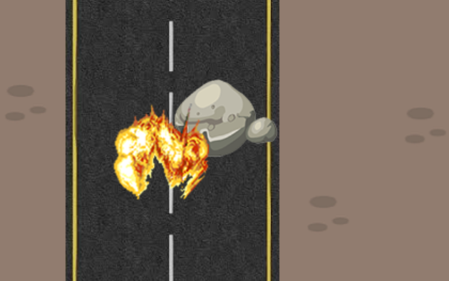
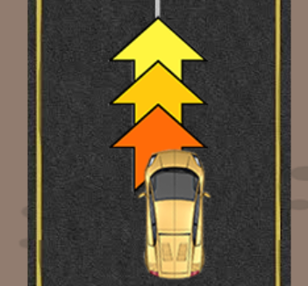
개발 범위 (development range)
2D Game Programing Project
4. 코어 기능 (core function)
Road Crash Obstacle Crash Speed Boost

Slide 7
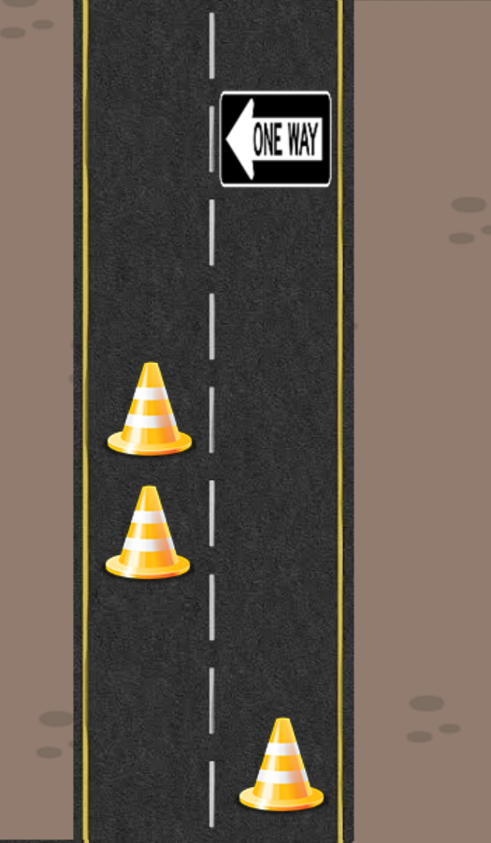
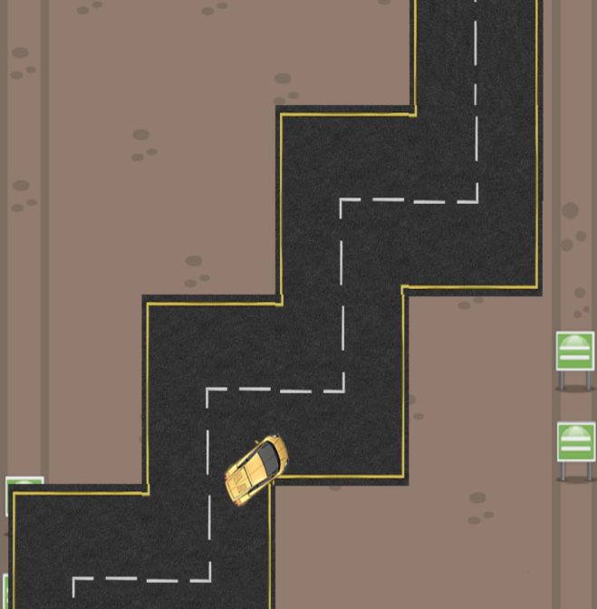
개발 범위 (development range)
2D Game Programing Project
4. 난이도 (core function)
코너 구간 증가
속도 가속
장애물 증가

Slide 8
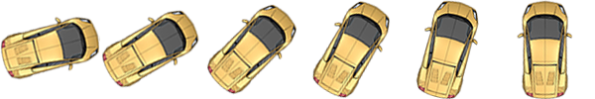
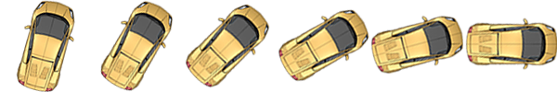
개발 범위 (development range)
4. 애니메이션 (animation)

Slide 9
진행 상황(progress)
2D Game Programing Project
주차 | 상태 | 내용
1 | 계획 | 리소스 수집, 전체적인 구상
 | 결과 | (100%) 구체적인 구상 완료 및 리소스 수집 수집 리소스 - [ 차량, 도로, 배경, 각종 장애물 및 아이템 ]
2 | 계획 | 자동차 이동 및 조작 구현
 | 결과 | (100%) 드리프트 및 차선 변경 조작 구현 삼각함수와 회전변환을 사용하여 드리프트 느낌을 최대한 살림
3 | 계획 | 스테이지 제작 (도로구성)
 | 결과 | (100%) 직선 도로 5구간, 꺾인 도로 4 구간 제작 완료
4 | 계획 | 자동차와 도로 충돌 체크
 | 결과 | (100%) 모든 도로의 윗면, 양면 충돌체크
5 | 계획 | 중간점검
 | 결과 | (60%) 소스코드 간략화 (framework), 불필요 계산 정리 (이미지로딩)

Slide 10
2D Game Programing Project
개발일정 (schedule)
주차 | 내용
6 | 아이템 및 장애물 구현
7 | 미행 차량 구현
8 | UI 제작 및 효과음 추가
9 | 시작, 종료 화면 구현
10 | 최종 테스트 및 버그 수정
11 | 최종 점검 및 릴리즈

Slide 11
게임 시연 (game demo)

Slide 12
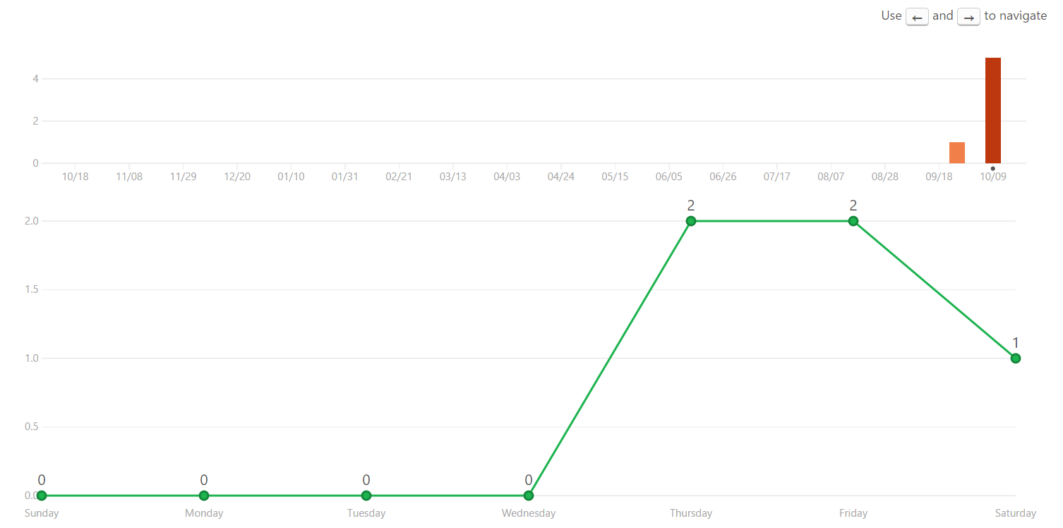
Git-hub page (commit graph)

Slide 13
2D Game Programing Project
감사합니다.
Thank you.

Slide 14
자체 평가 (estimation)
2D Game Programing Project
평가항목 | 평가
발표자료에 포함할 내용을 다 포함 했는가 | A
게임 컨셉이 잘 표현 되었는가? | A
게임 핵심 메카닉의 제시가 잘 되었는가? | A
게임 실행 흐름이 잘 표현 되었는가? | A
개발 범위가 구체적이며 측정 가능한가? | A
개발 계획이 구체적이며 실행 가능한가? | A

